Slide 1

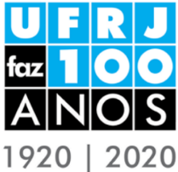
Coronavirose: COVID-19
Os Vírus, a Virose e a Interferose
Conselho Estadual de Saúde – CES/RJ, 10/03/20

Slide 2
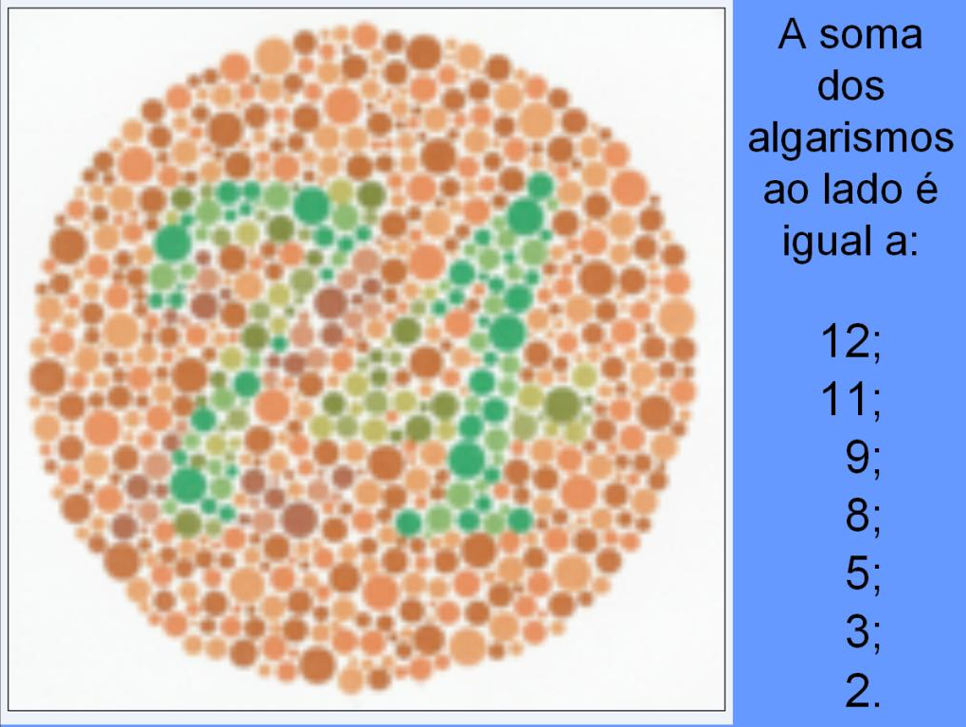
2019-nCoV

Slide 3
Objetivos:
1- Noções básicas de Virologia;
2- As características dos coronavírus;
3- As bases fisiológicas das coronaviroses;
4- Os efeitos da pandemia de COVID 2019.

Slide 4

A imagem não muda, você é que a enxergou de outra forma.

Slide 5
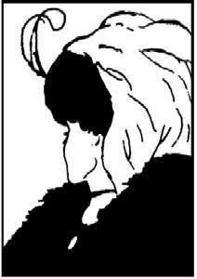
Perceber as duas imagens é como vivenciar
uma outra interpretação do cotidiano

Slide 6
COVID-19
A coronavirose de 2019
2019-nCoV
Os vírus da coronavirose de 2019

Slide 7
Noções Básicas de Virologia

Slide 8
Escala do Sistema Métrico e Tamanho das partículas virais:
Metro;
Milímetro;
Micrometro;
Nanômetro.
Notes:
8

Slide 9
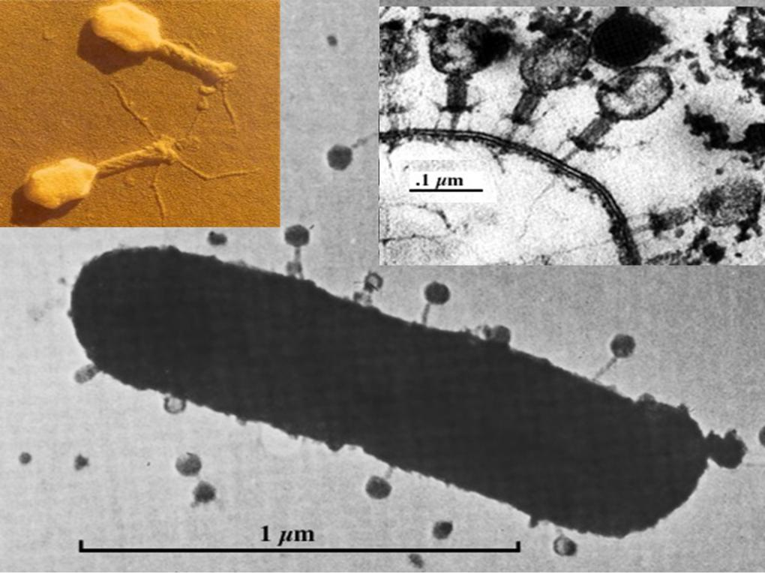

Slide 10
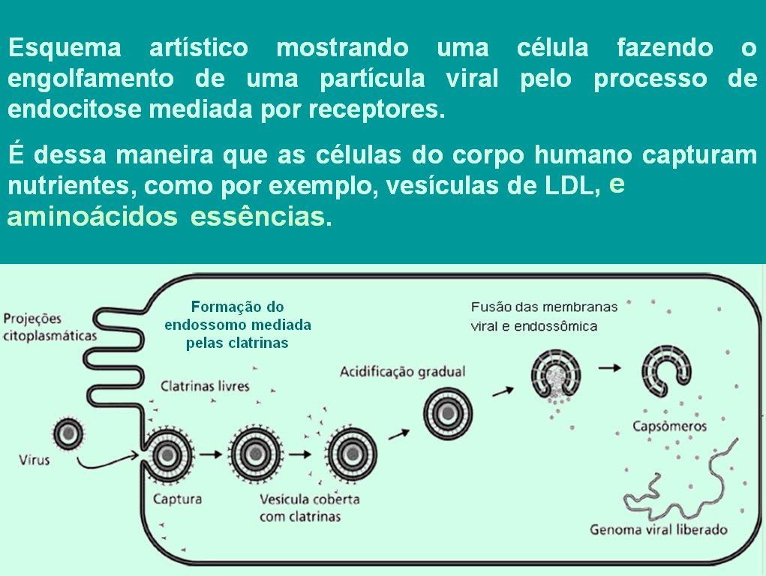

Slide 11
Virologia = Ciência que estuda os vírus e as viroses
Vírus = são arranjos moleculares especializados em transferir material genético para o interior das células.
Os vírus podem ser dos tipos: clássicos (<200 nm) e vírus Gigantes (> 200 nm)
Virose = (vírus+ose), (ose = cheio, muito) Fenômeno observado em células vivas quando estão sintetizando os produtos codificados por ácidos nucléicos virais.

Slide 12
As partículas de Vírus clássicos, quando examinados quimicamente, são arranjos moleculares constituídos por um tipo de ácido nucléico e proteínas. Lipídios estão presentes em alguns tipos virais. Já as partículas dos vírus Gigantes contêm DNA, RNA como fatores traducionais (RNAt, RNAr);
Virose como infecção humana = Fenômeno que acomete indivíduos competentes.. A competência esta relacionada com o potencial enzimático das células (PEC) do indivíduo.
As infecções virais podem ser aparente (Sintomas) ou inaparente, (Sem Sintomas) dependendo da quantidade de células, com capacidade para produzir os componentes virais, que a pessoa possui.

Slide 13
Classificação dos coronavírus
Ordem: Nidovirales
Familia: Coronaviridae
Generos;
-Alphacoronavirus, Betacoronavirus: predominantemente em mamíferos
-Gammacoronavirus, Deltacoronavirus: predominantemente em aves

Slide 14
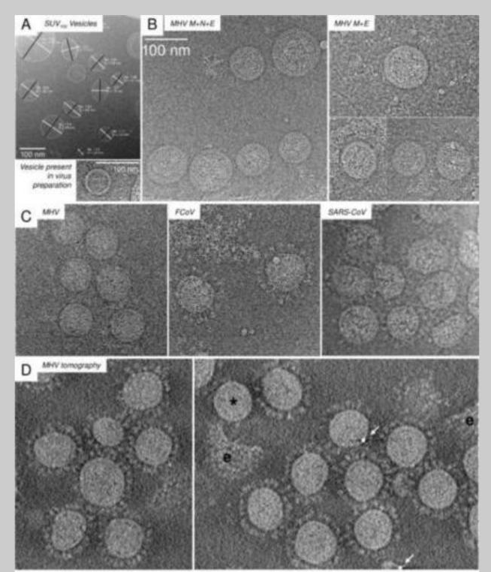
https://www.ncbi.nlm.nih.gov/core/lw/2.0/html/tileshop_pmc/tileshop_pmc_inline.html?title=Click%20on%20image%20to%20zoom&p=PMC3&id=4486061_nihms265109f1.jpg

Slide 15
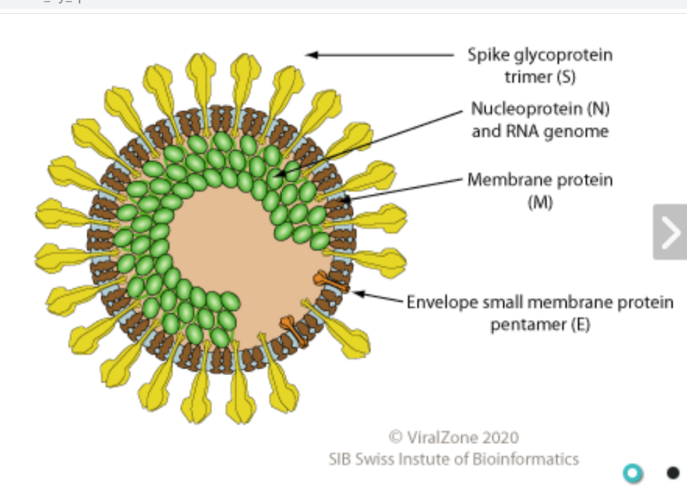
https://viralzone.expasy.org/30?outline=all_by_species
120 nm in diameter

Slide 16
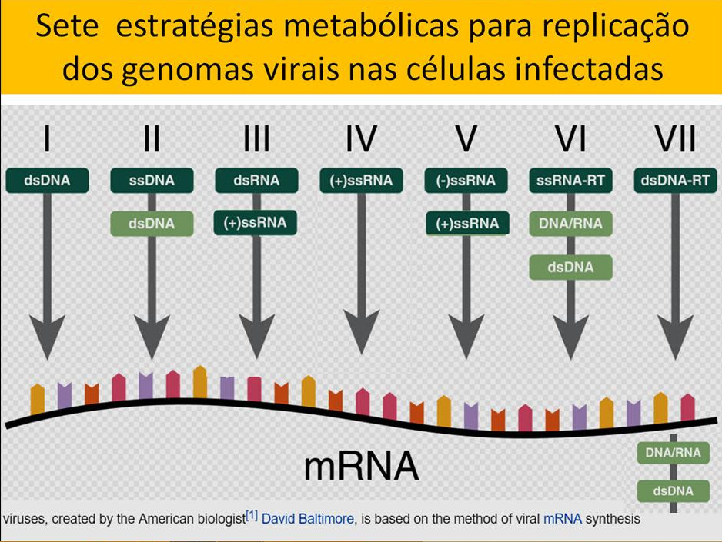

Slide 17
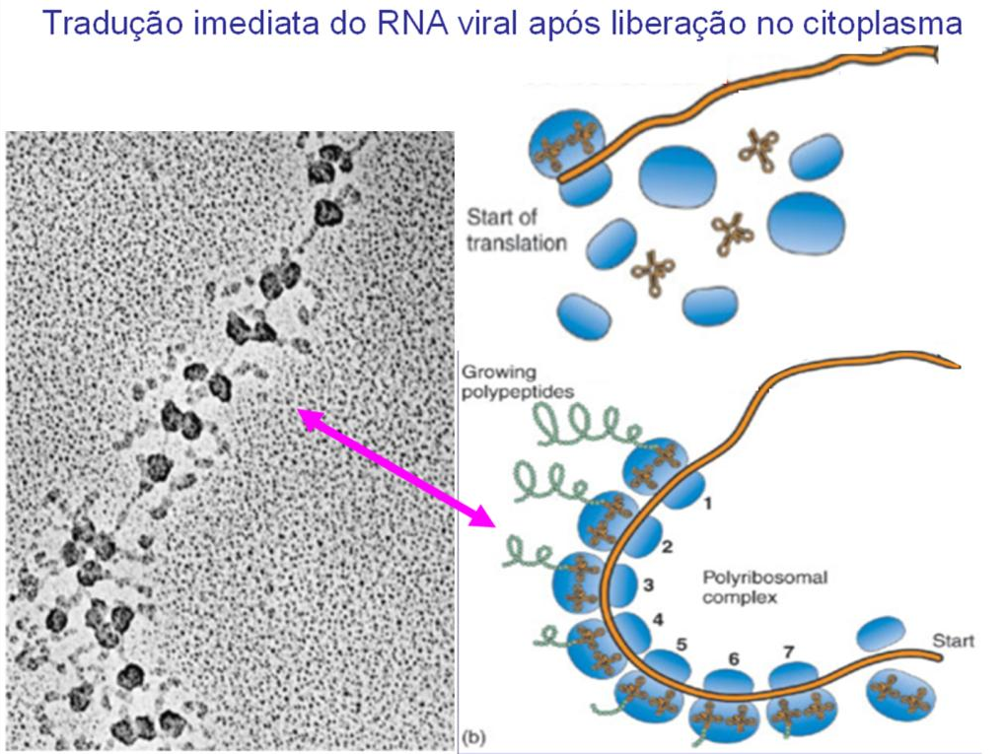

Slide 18
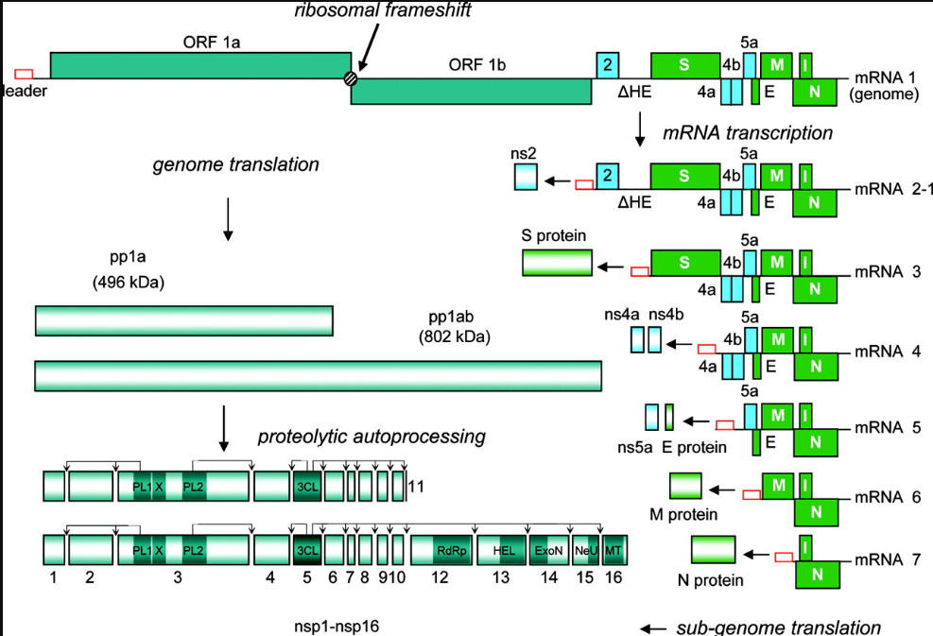
https://jvi.asm.org/content/jvi/81/1/20/F1.large.jpg

Slide 19
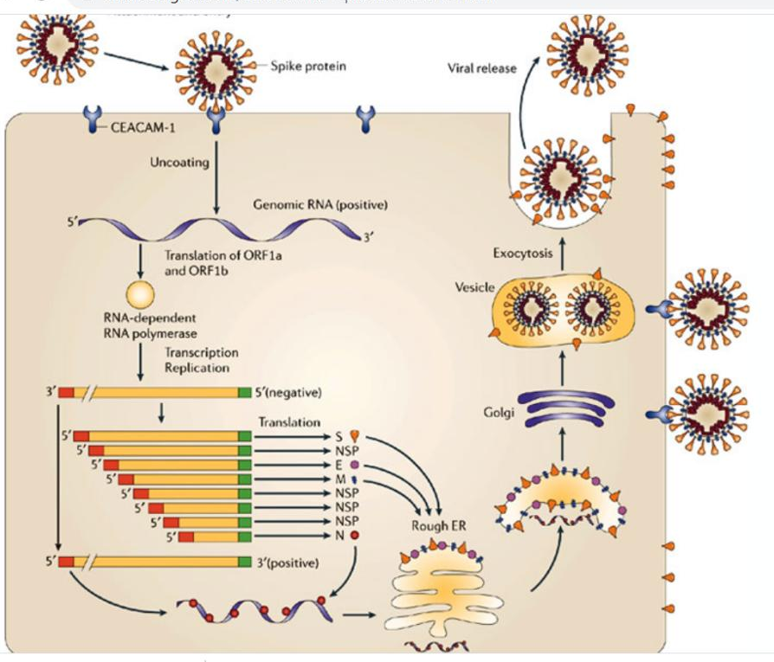
https://www.sinobiological.com/coronavirus-replication-a-6112.html
Summary of mouse hepatitis virus (MHV) replication.

Slide 20
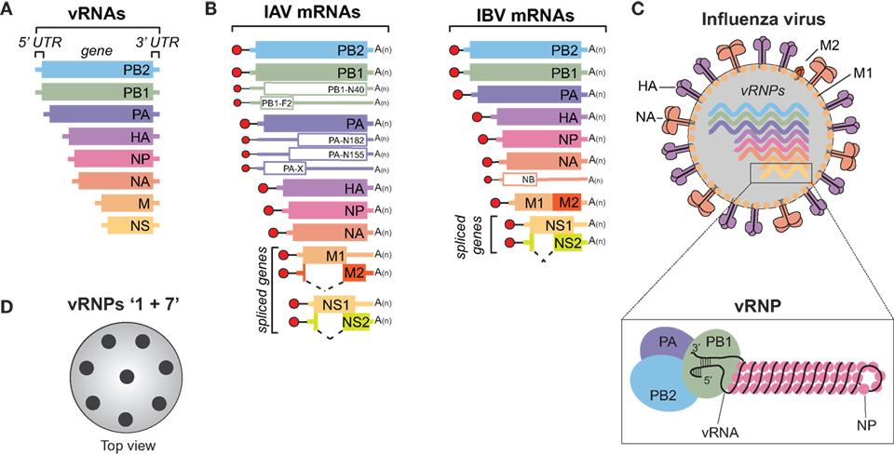
https://www.frontiersin.org/files/Articles/383042/fimmu-09-01581-HTML/image_m/fimmu-09-01581-g001.jpg

Slide 21
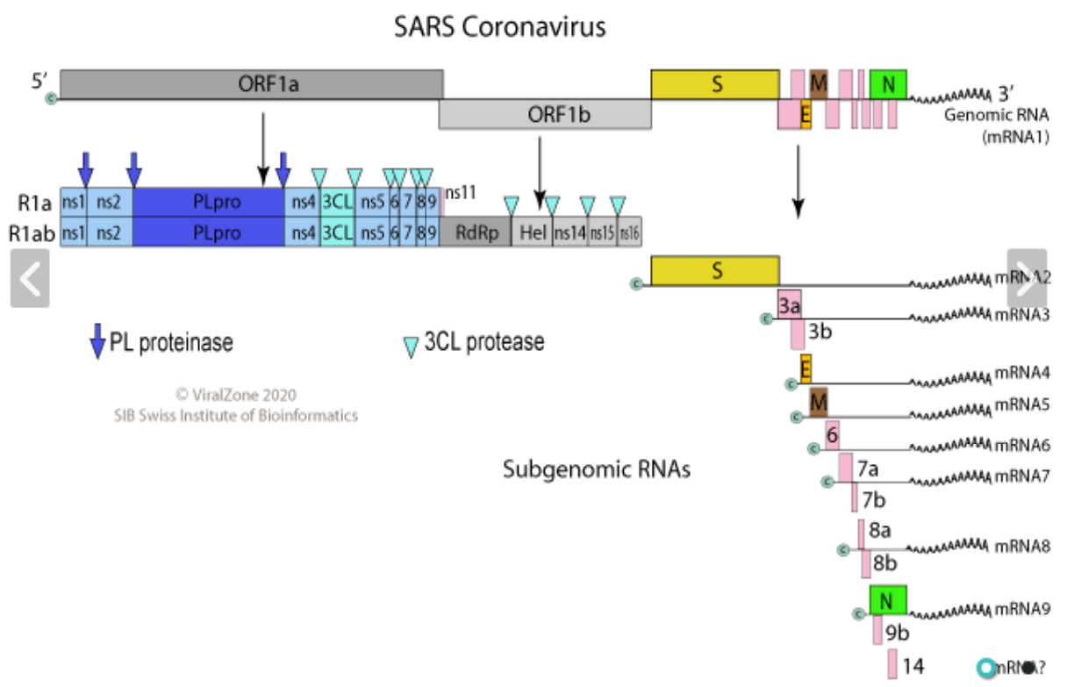
https://viralzone.expasy.org/30?outl

Slide 22
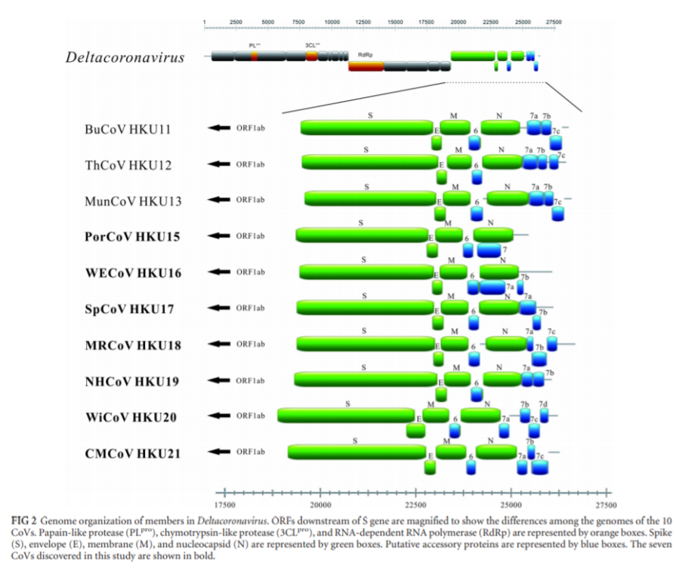
DOI: 10.1128/JVI.06540-11

Slide 23
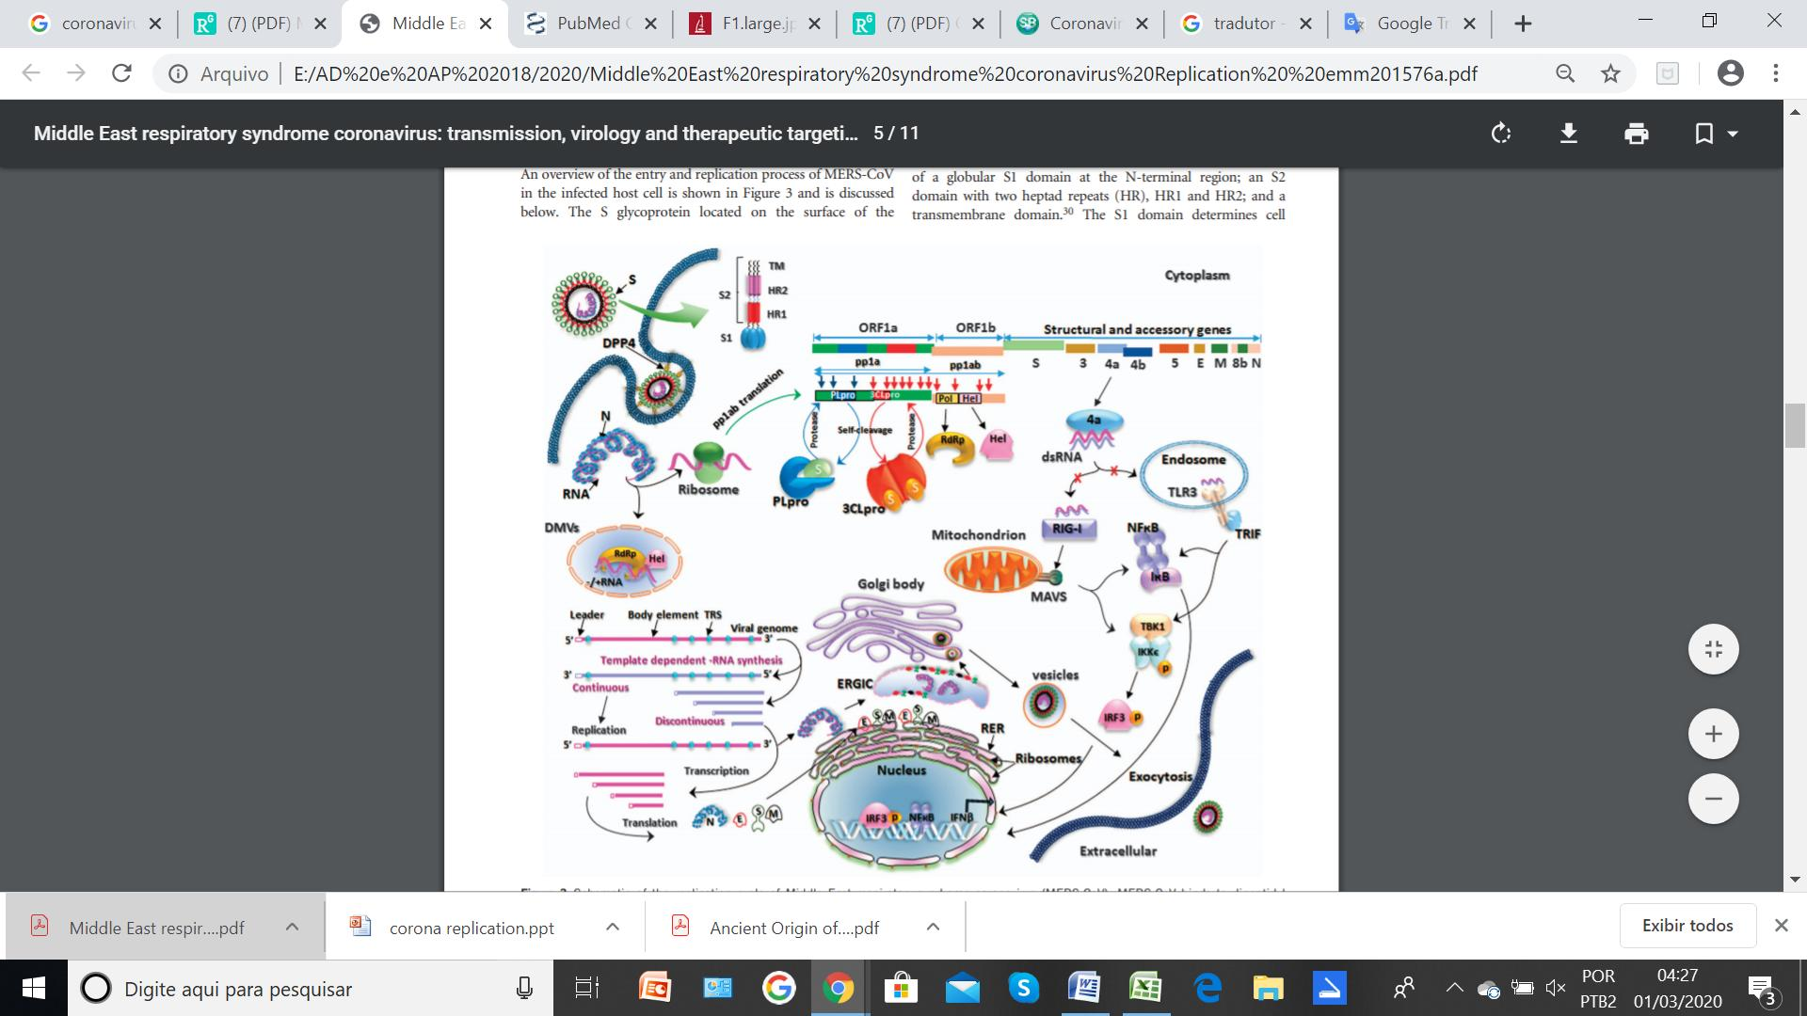
file:///E:/AD%20e%20AP%202018/2020/Middle%20East%20respiratory%20syndrome%20coronavirus%20Replication%20%20emm201576a.pdf

Slide 24
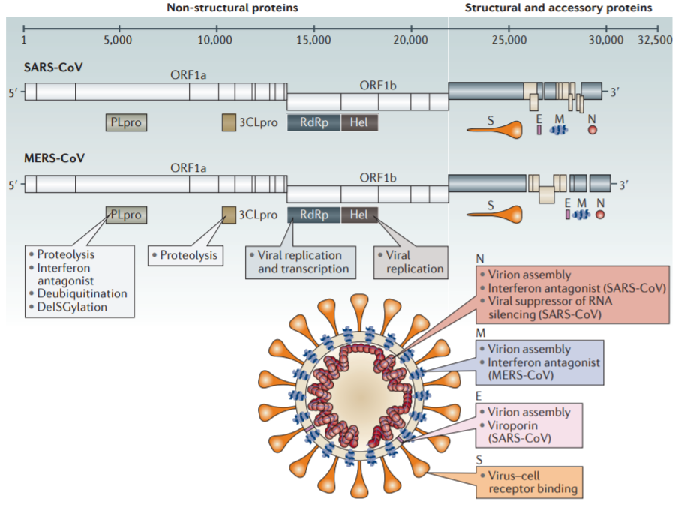

Slide 25
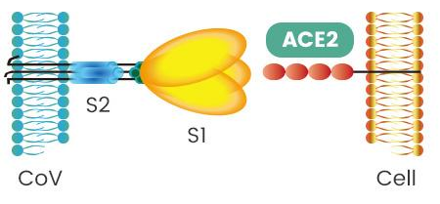
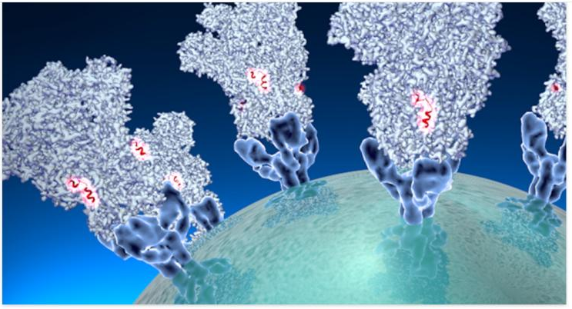
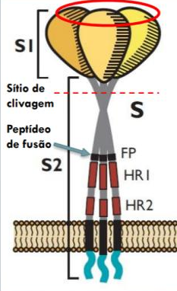
https://www.bio-connect.nl/covid-19-reagents/cnt/page/6570
https://faculty.washington.edu/dveesler/coronavirus-spike-structure/

Slide 26
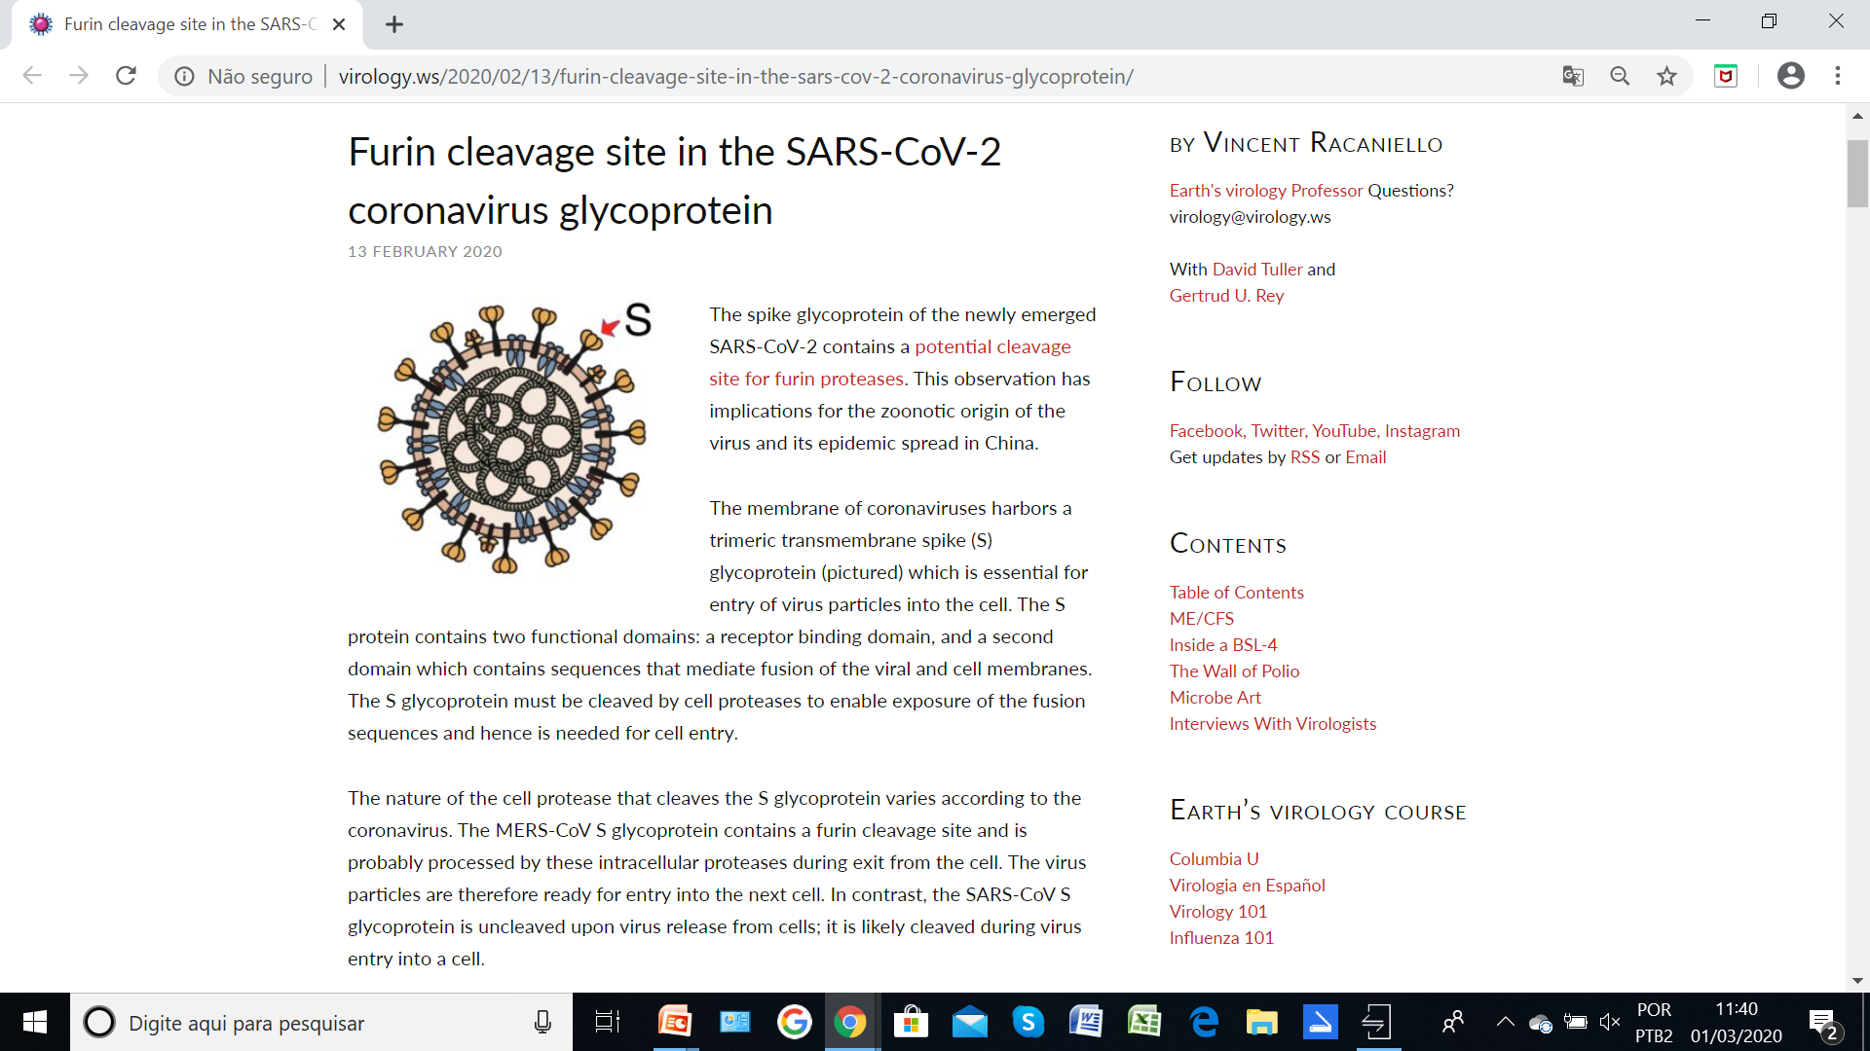
http://www.virology.ws/2020/02/13/furin-cleavage-site-in-the-sars-cov-2-coronavirus-glycoprotein/
The spike glycoprotein of the newly emerged SARS-CoV-2 contains a potential cleavage site for furin proteases. This observation has implications for the zoonotic origin of the virus and its epidemic spread in China.
The membrane of coronaviruses harbors a trimeric transmembrane spike (S) glycoprotein (pictured) which is essential for entry of virus particles into the cell. The S protein contains two functional domains: a receptor binding domain, and a second domain which contains sequences that mediate fusion of the viral and cell membranes. The S glycoprotein must be cleaved by cell proteases to enable exposure of the fusion sequences and hence is needed for cell entry.
The nature of the cell protease that cleaves the S glycoprotein varies according to the coronavirus. The MERS-CoV S glycoprotein contains a furin cleavage site and is probably processed by these intracellular proteases during exit from the cell. The virus particles are therefore ready for entry into the next cell. In contrast, the SARS-CoV S glycoprotein is uncleaved upon virus release from cells; it is likely cleaved during virus entry into a cell.

Slide 27
FURINA - Descrição:
A Furina é uma convertase de proproteína. É a principal enzima de processamento da via secretora e está localizada na rede trans-golgi (1,2). Os substratos das Furinas incluem fatores de coagulação sanguínea, proteínas séricas e receptores, como o receptor de fator de crescimento semelhante à insulina (3). O sítio de clivagem é Arg-X-X-Arg. No entanto, a enzima prefere o local Arg-X- (Lys / Arg) -Arg. Uma arginina adicional na posição P6 parece aumentar a clivagem (4). A furina é inibida pelos compostos EGTA, α1- Antitripsina Portland (5) e poliarginina (6).
References: 1-van den Ouweland, A.M.W. et al. (1990) Nucl. Acids Res., 18, 664.
2-Steiner, D.F. (1998) Curr. Opin. Chem. Biol., 2, 31-39.
3-Bravo, D.A. et al. (1994) J. Biol. Chem., 269, 25830-25837.
4-Krysan, D.J. et al. (1999) J. Biol. Chem., 274, 23229-23234.
5-Jean, F. et al. (1998) Proc. Natl. Acad. Sci. USA, 95, 7293-7298.
6-Cameron, A. et al. (2000) J. Biol. Chem., 275, 36741-36749.

Slide 28
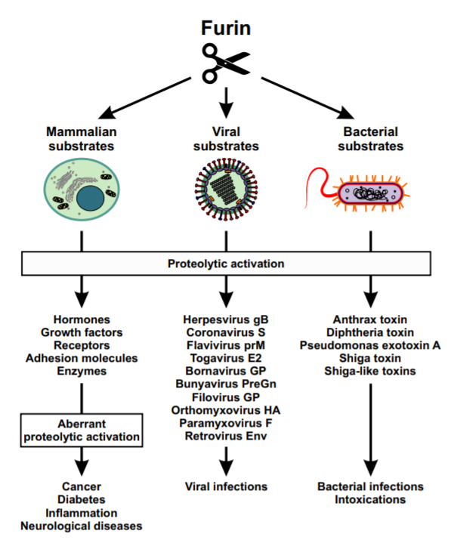
Clinical & Translational Immunology 2019; e1073. doi: 10.1002/cti2.1073
Furin-mediated protein processing in infectious diseases and cancer Elisabeth Braun & Daniel Sauter Institute of Molecular Virology, Ulm University Medical Center, Ulm, Germany

Slide 29
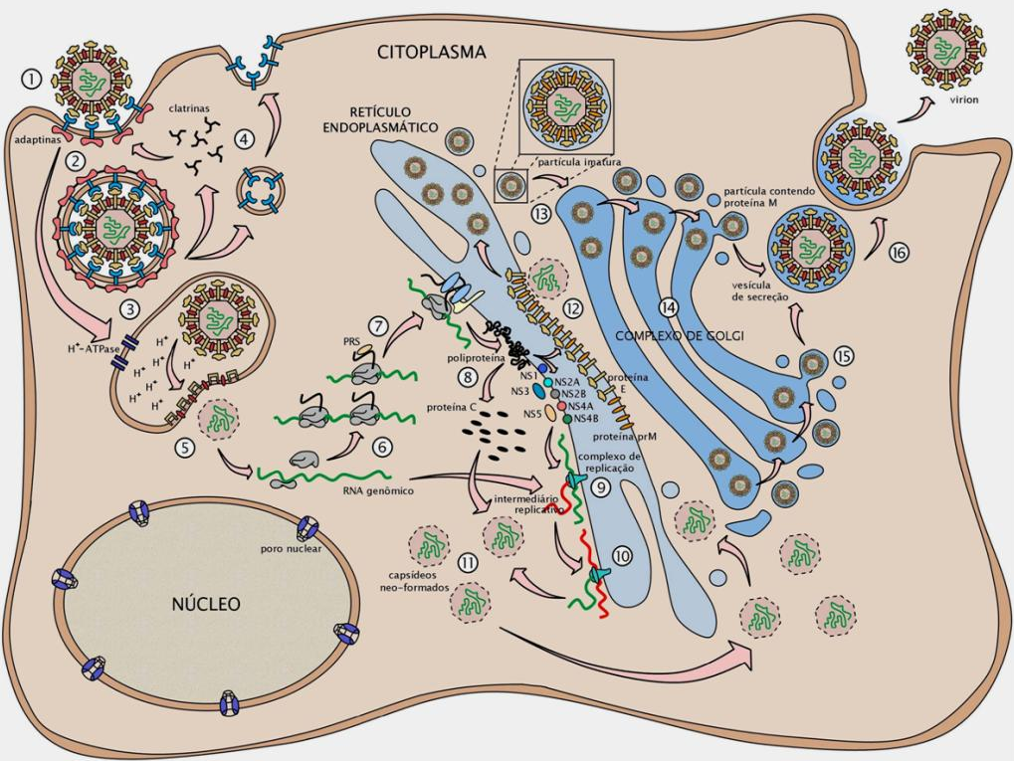
Flavivírus

Slide 30
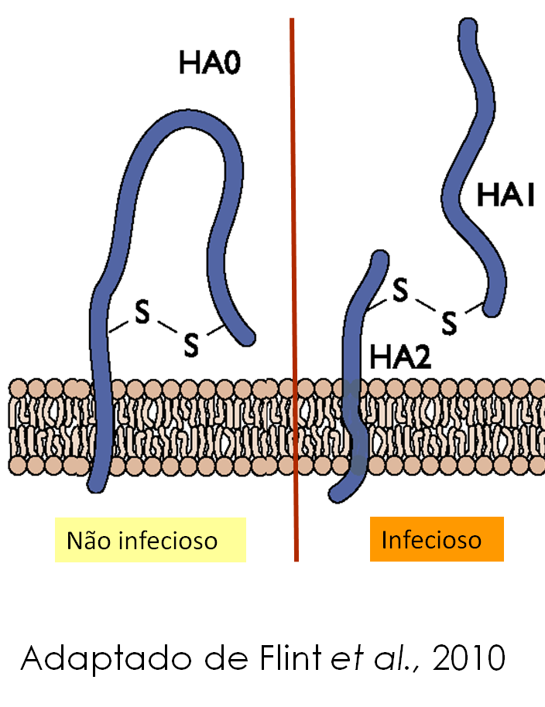
Enzima Furina
Vírus da Influenza A:

Slide 31
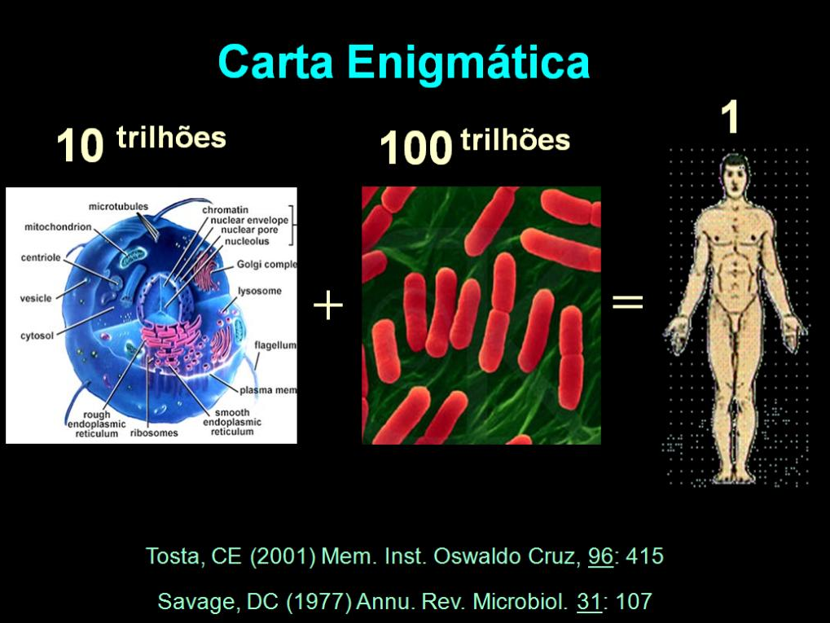

Slide 32
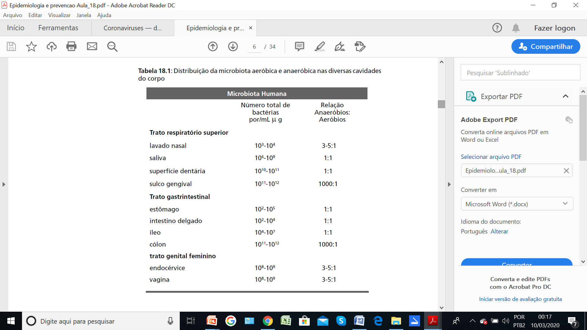
Microbiologia- CEDERJ

Slide 33
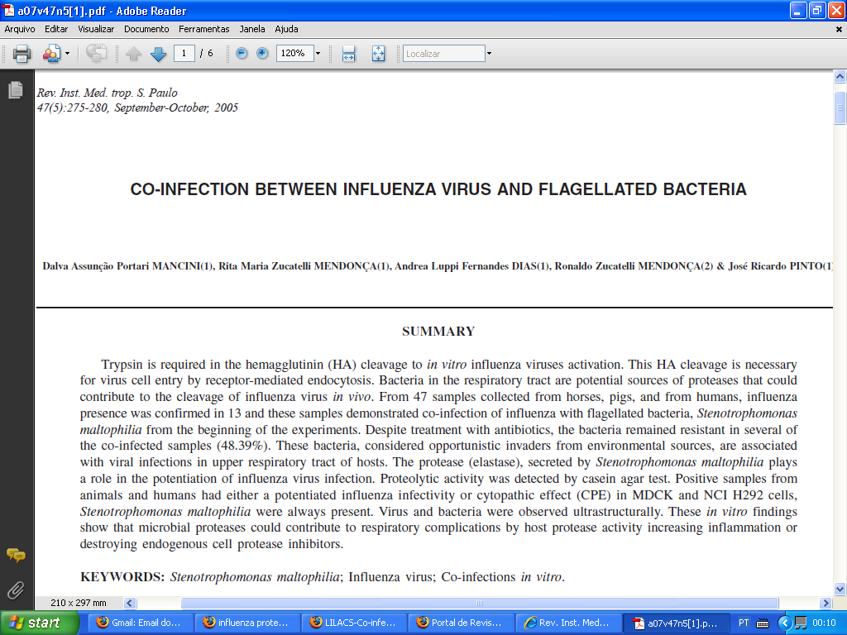

Slide 34
Scheiblauer, H., M. Reinacher, M. Tashiro, and R. Rott. 1992. Interactions between bacteria and influenza A virus in the development of influenza pneumonia. J. Infect. Dis. 166:783–791.
Shope, R. E. 1931. Swine influenza. Filtration experiments and etiology. J. Exp. Med. 4:373–385.
Tashiro, M., P. Ciborowski, H. Klenk, G. Pulverer, and R. Rott. 1987. Role of staphylococcus protease in the development of influenza pneumonia.Nature 325:536–537.
Tashiro, M., P. Ciborowski, M. Reinacher, G. Pulverer, H.-D. Klenk, and R. Rott. 1987. Synergistic role of staphylococcal proteases in the induction of influenza virus pathogenicity. Virology 157:421–430.
Vey, M., M. Orlich, S. Adler, H.-D. Klenk, R. Rott, and W. Garten. 1992. Hemagglutinin activation of pathogenic avian influenza viruses of serotype H7 requires the protease recognition motif R-X-K/R-R. Virology 188:408–413.
Wadowsky, R. M., S. M. Mietzner, D. P. Skoner, W. J. Doyle, and P. Fireman.1995. Effect of experimental influenza A virus infection on isolation of Streptococcus pneumoniae and other aerobic bacteria from the oropharynges of allergic and nonallergic adult subjects. Infect. Immun. 63:1153–1157.
Walker, J. A., S. S. Molloy, G. Thomas, T. Sakaguchi, T. Yoshida, T. M. Chambers, and Y. Kawaoka. 1994. Sequence specificity of furin, a proprotein-processing endoprotease, for the hemagglutinin of a virulent avian influenza virus. J. Virol. 68:1213–1218.

Slide 35
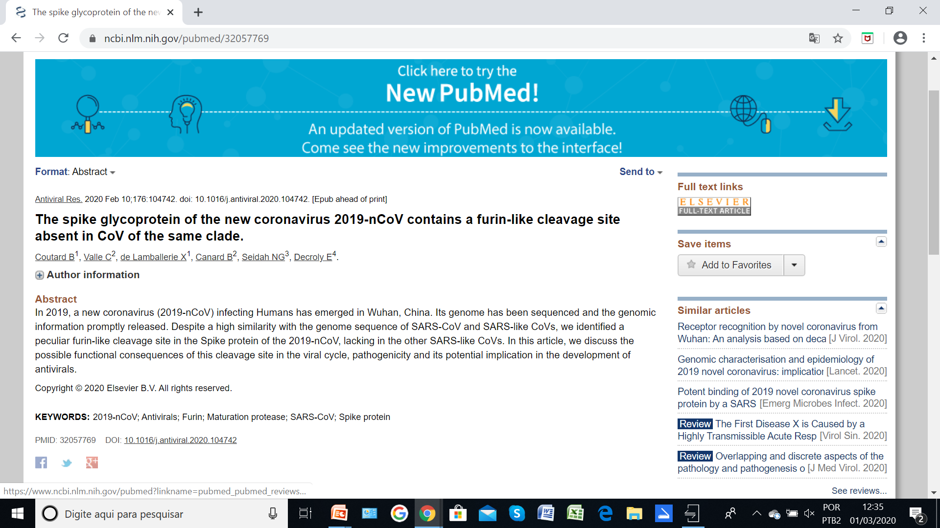
https://www.sciencedirect.com/science/article/pii/S0166354220300528
Abstract
In 2019, a new coronavirus (2019-nCoV) infecting Humans has emerged in Wuhan, China. Its genome has been sequenced and the genomic information promptly released. Despite a high similarity with the genome sequence of SARS-CoV and SARS-like CoVs, we identified a peculiar furin-like cleavage site in the Spike protein of the 2019-nCoV, lacking in the other SARS-like CoVs. In this article, we discuss the possible functional consequences of this cleavage site in the viral cycle, pathogenicity and its potential implication in the development of antivirals.

Slide 36
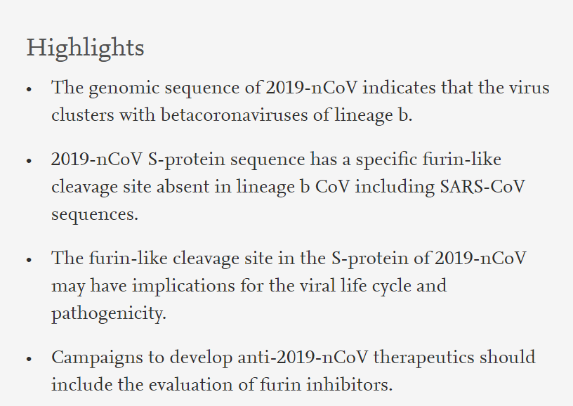
https://www.sciencedirect.com/science/article/abs/pii/S0166354220300528

Slide 37
Coquetel para cura da gripe
Antibiótico: Amoxicilina +Ácido Clavulônico, comprimido;
Antialérgico: Maleato de Dexclorfeniramina, comprimido;
Expectorante: Iodeto de Potássio, xarope.
Uma dose deste coquetel, antes de dormir, desfaz a associação mórbida e, dormindo, o corpo refaz o equilíbrio fisiológico para acordar curado.

Slide 38
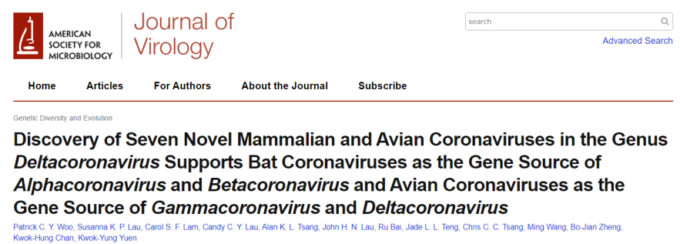
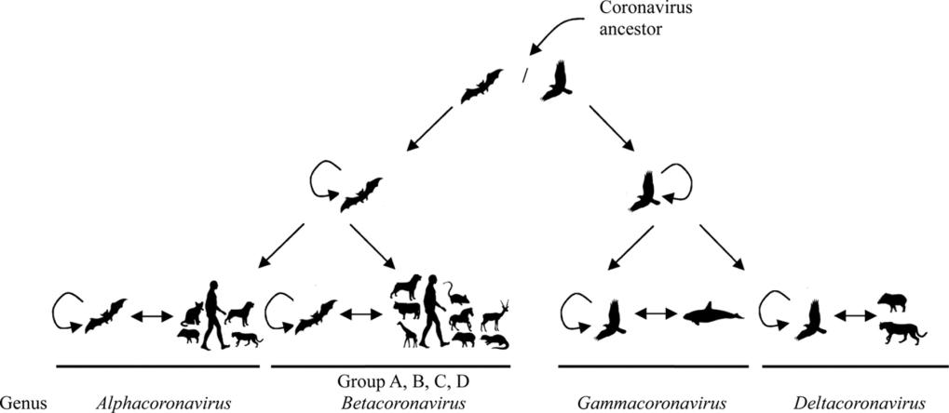
DOI: 10.1128/JVI.06540-11

Slide 39
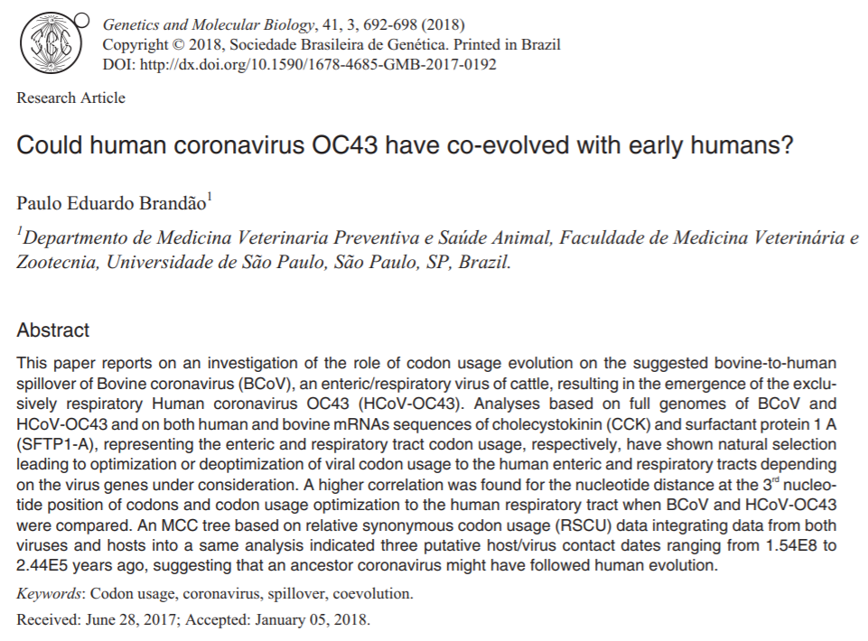

Slide 40
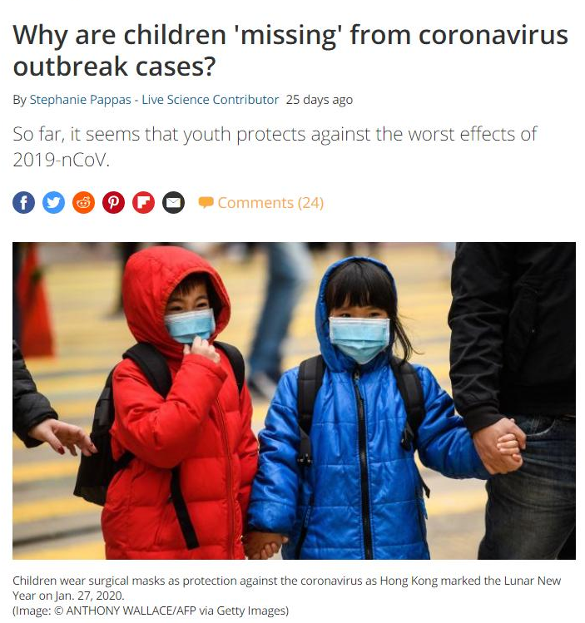
A newly identified coronavirus SARS-CoV-2 is spreading across the globe. Here's what you need to know about the virus and the disease it causes, called COVID-19.
https://www.livescience.com/why-kids-missing-coronavirus-cases.html

Slide 41
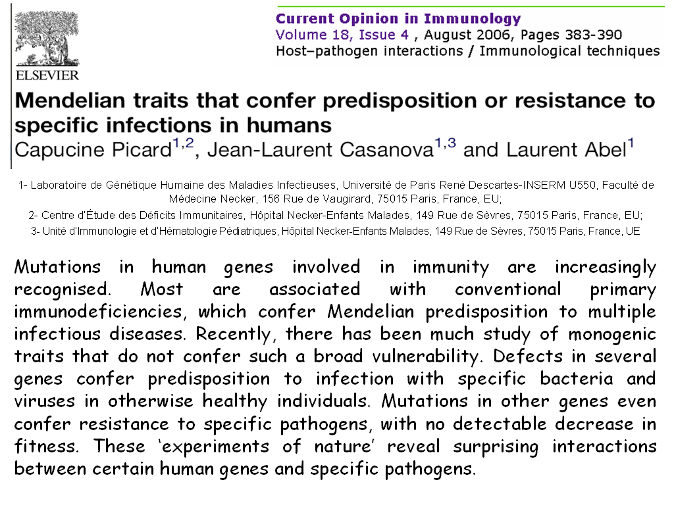

Slide 42
Só tem virose quem pode.
Depende da quantidade de células competentes que você possui para produzir os vírus

Slide 43
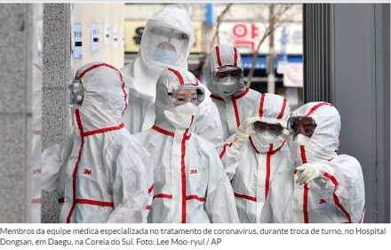
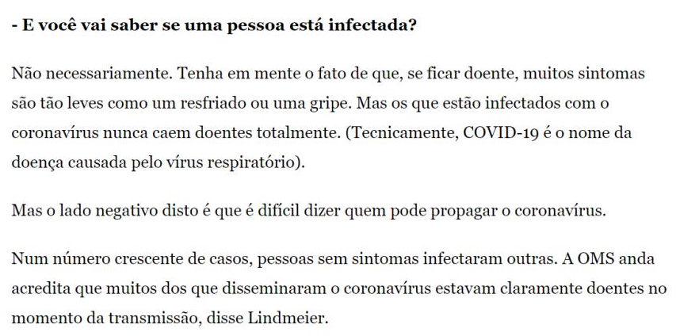
https://saude.estadao.com.br/noticias/geral,superficies-espirros-como-o-coronavirus-pode-e-nao-pode-se-propagar,70003218337

Slide 44
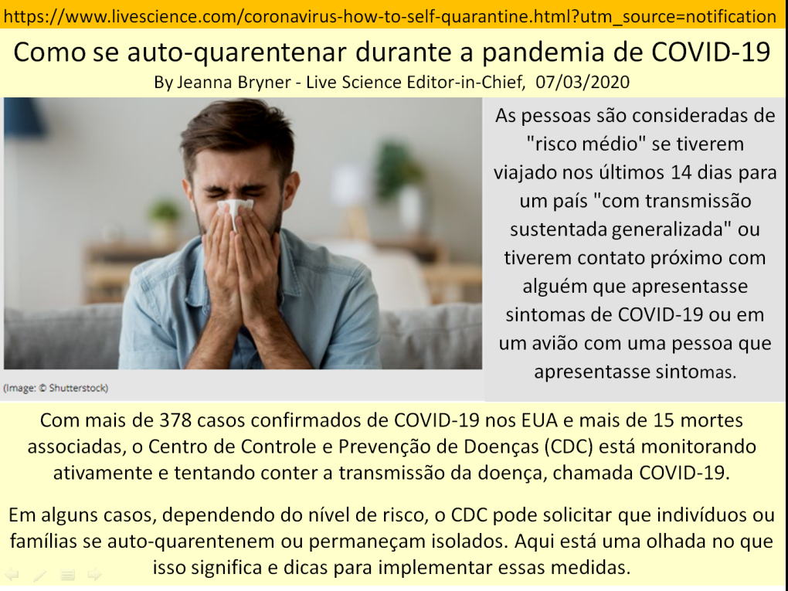

Slide 45
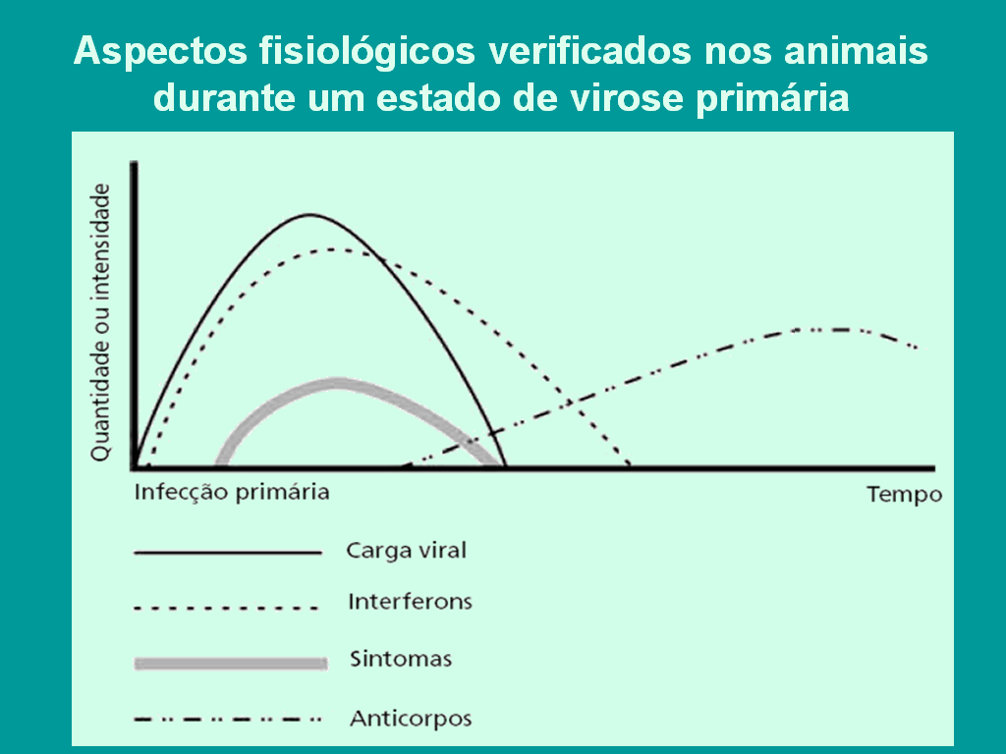

Slide 46
Reações adversas decorrentes do uso terapêutico de Interferon
Os sinais e sintomas mais freqüentes são similares aos de um quadro gripal com febre de até 40ºC, calafrio, mialgia, fadiga, náusea e diarréia;
Comumente aparecem: a) supressão da medula óssea, resultando em granulocitopenia e trombocitopenia; b) neurotoxicidade, caracterizada por: sonolência; confusão; alteração do comportamento; alteração eletroencefalográfica e convulsão.
Com a continuidade do tratamento pode aparecer: neurastenia com fadiga intensa, anorexia, mialgia, perda de peso, alopecia, rash, pele seca e/ou prurido, faringite, boca seca, dor ocular, epistaxe, alterações gustativas, rinite, constipação intestinal, sangramento gengival, tosse, vertigem, inflamação no local de aplicação, astenia, distonia, parestesia, piora do diabetes mellitus, congestão nasal, distúrbio respiratório, labilidade emocional, diminuição da libido, náusea, vômito e diarréia;
Raramente ocorre: elevação da concentração sérica das enzimas hepáticas; insuficiência renal; disfunção cardíaca como: hipertensão, arritmia, dor no peito e palpitação.

Slide 47
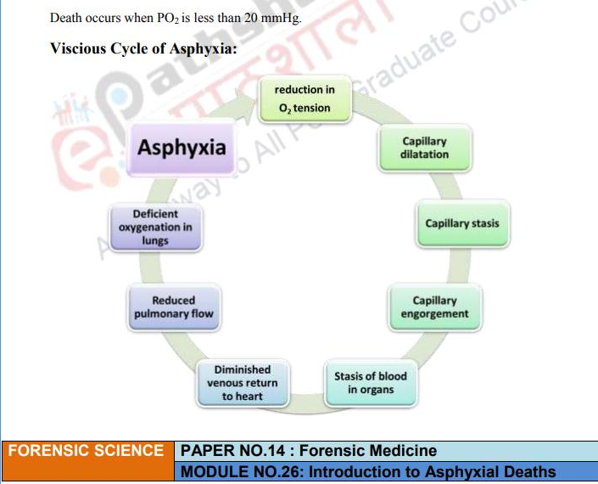

Slide 48
https://www.livescience.com/coronavirus-myths.html?utm_source=notification
Dados epidêmicos da China
Cerca de 81% das pessoas infectadas com o coronavírus têm casos leves de COVID-19, de acordo com um estudo publicado em 18 de fevereiro pelo Centro Chinês de Controle e Prevenção de Doenças. Cerca de 13,8% relatam doença grave, o que significa que eles têm falta de ar ou necessitam de oxigênio suplementar, e cerca de 4,7% são críticos, o que significa que enfrentam insuficiência respiratória, falência de múltiplos órgãos ou choque séptico. Os dados, até agora, sugerem que apenas cerca de 2,3% das pessoas infectadas com COVID-19 morrem com a virose. As pessoas mais velhas ou com problemas de saúde subjacentes correrem maior risco de ter as complicações graves.

Slide 49
https://www.livescience.com/can-coronavirus-be-cured.html?utm_source=notification
Para as coronaviroses os tratamentos são baseados no tipo de atendimento adotado à influenza (gripe sazonal) e outras doenças respiratórias graves, conhecidas como "cuidados de suporte", de acordo com o Centers for Disease Control and Prevention (CDC). Esses tratamentos são essencialmente para os sintomas, que geralmente no caso do COVID-19 envolvem febre, tosse e falta de ar. Em casos leves, isso pode significar simplesmente medicamentos para redução da febre, como o paracetamol (Tylenol).
Em hospitais da China, médicos e enfermeiros às vezes tratam pacientes com COVID-19 com o antiviral Oseltamivir, ou Tamiflu, que parece suprimir a produção de vírus, em pelo menos alguns casos. O Tamiflu foi projetado para inibir uma enzima dos vírus da influenza, não dos coronavírus. Na Universidade de Nebraska está sendo testado o antiviral Remdesivir na COVID-19. Na China, os médicos também estão testando uma série de outros antivirais projetados, originalmente, para tratar Ebola e AIDS.

Slide 50
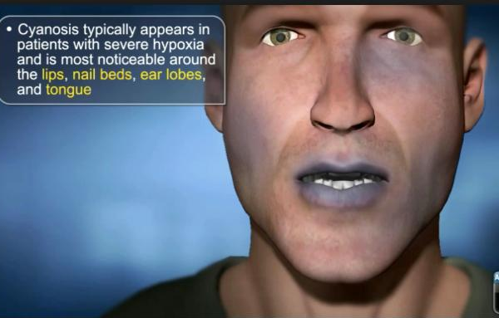

Slide 51
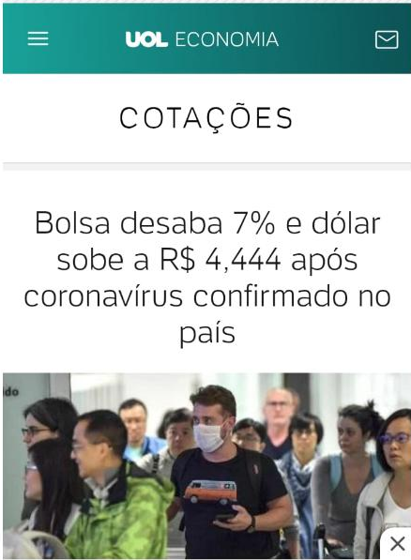
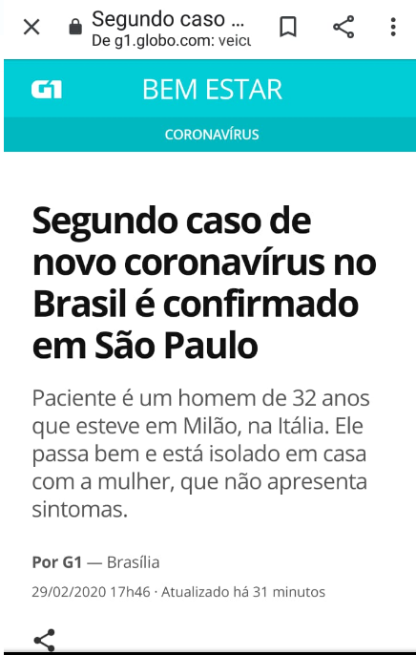

Slide 52
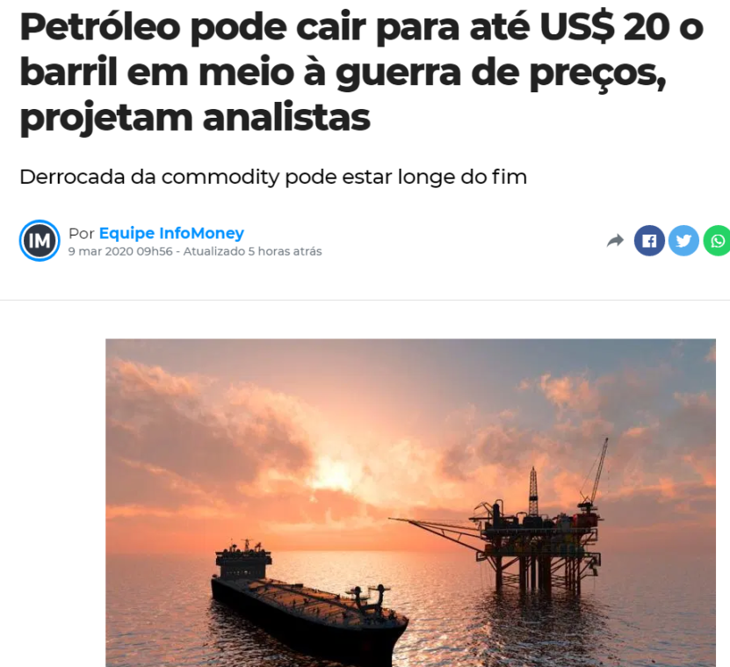
https://www.infomoney.com.br/mercados/petroleo-pode-cair-para-ate-us-20-o-barril-em-meio-a-guerra-de-precos-projetam-analistas/

Slide 53
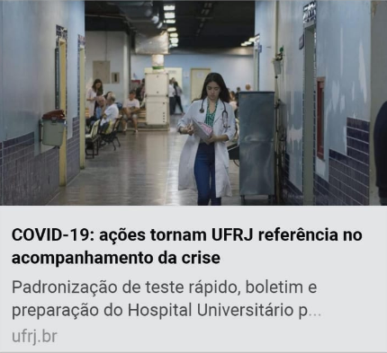

Slide 54
A infecção humana pelo COVID-19 é, atualmente, uma Emergência de Saúde Pública de Importância Internacional (ESPII), segundo anexo II do Regulamento Sanitário Internacional. Trata-se de um evento de saúde pública de notificação imediata. Os casos suspeitos, prováveis e confirmados de COVID-19 devem ser imediatamente notificados (em até 24 horas) pela Rede Assistencial (pública, privada ou filantrópica) em todos os níveis de atenção ao Serviço de Vigilância em Saúde (SVS) nacional e/ou aos Centros de Informações Estratégicas em Vigilância em Saúde (Cievs), relacionados no quadro a seguir.
SMS-RJ - Secretaria Municipal de Saúde do Rio de Janeiro ;
SES-RJ - Secretaria de Estado de Saúde do Rio de Janeiro ;
SVS-MS -Serviço de Vigilância em Saúde do Ministério da Saúde.
Unidade | Horário | Telefone | E mail
Cievs SMS-RJ | Segunda a Sexta feira, das 8h às 18h | 21) 3971-1804 (21) 3971-3040 (21) 3971-1708 (21) 3971-1710 (21) 2976-1660 | cievs.rio@gmail.com cvegvda.rio@gmail.com
 | Nos plantões noturnos, finais de semana e feriados | (21) 98000-7575
Cievs SES-RJ | 24h | (21) 985966553 | notifica.ses.rj@gmail.com
SVS/MS | 24h | 08006446645 | notifica@saude.gov.br

Slide 55
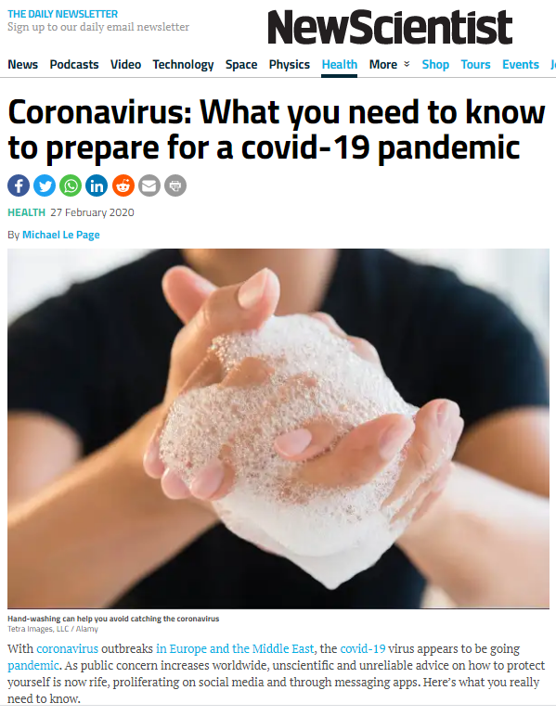
https://www.newscientist.com/article/2235539-coronavirus-what-you-need-to-know-to-prepare-for-a-covid-19-pandemic/?utm_campaign=onesignal&utm_medium=alert&utm_source=editorial

Slide 56
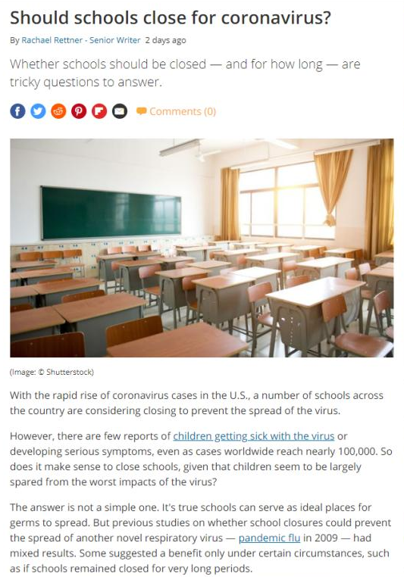
https://www.livescience.com/should-schools-close-for-coronavirus.html?utm_source=Selligent&utm_medium=email&utm_campaign=9161&utm_content=LST_N

Slide 57
Aplicativos para acompanhar a evolução de pandemia de COVID 2019
https://www.worldometers.info/coronavirus/
https://infographics.channelnewsasia.com/cov

Slide 58
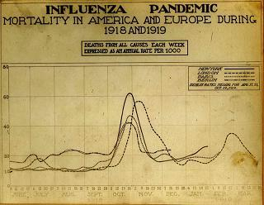

Slide 59
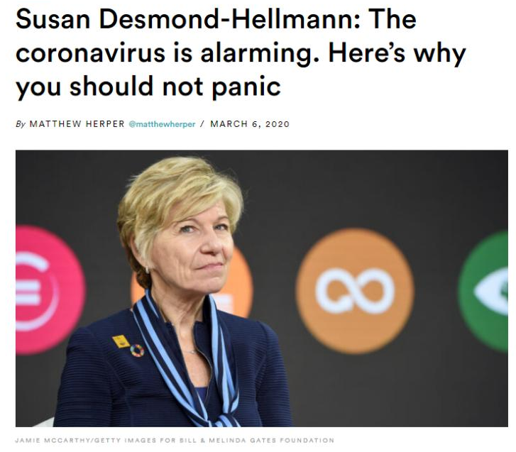
https://www.statnews.com/2020/03/06/susan-desmond-hellman-the-coronavirus-is-alarming-heres-why-you-should-not-panic/
Susan Desmond-Hellmann has a unique set of experiences. Until February, she was the CEO of the Bill & Melinda Gates Foundation, where part of her job was thinking up new ways to battle infectious disease.
That made her a perfect person to speak to about the risks posed by the novel coronavirus that causes Covid-19.

Slide 60

Obrigado
Prof. Maulori C Cabral
Fone: 21-998533317
maulori@micro.ufrj.br

